Slide 2
номинация
ГРАНД

Slide 3
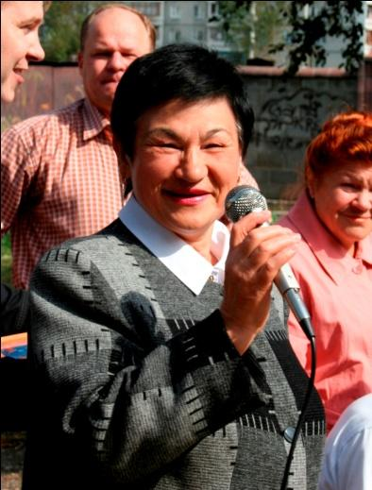
Иркутск
КУЛИК ЗОЯ МИХАЙЛОВНА

Slide 4
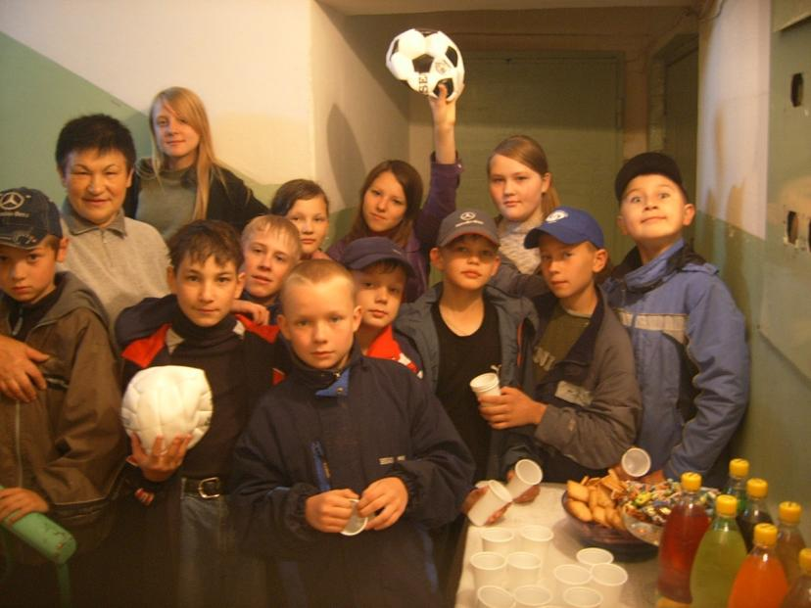
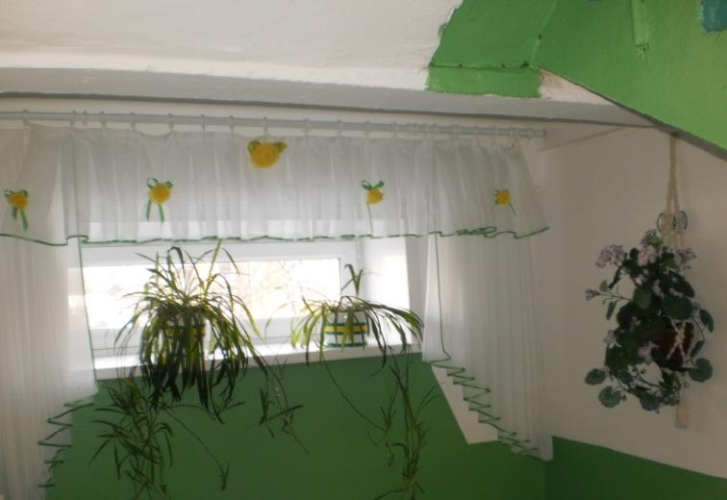
КУЛИК ЗОЯ МИХАЙЛОВНА

Slide 5
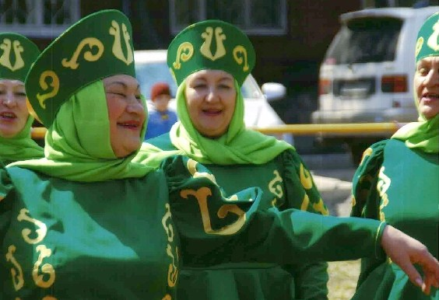
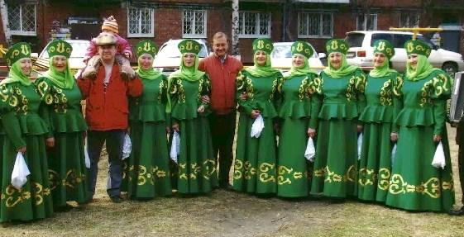
КУЛИК ЗОЯ МИХАЙЛОВНА

Slide 6
Ноябрьск
АЛЕШИНА ЕЛЕНА ВИКТОРОВНА

Slide 7
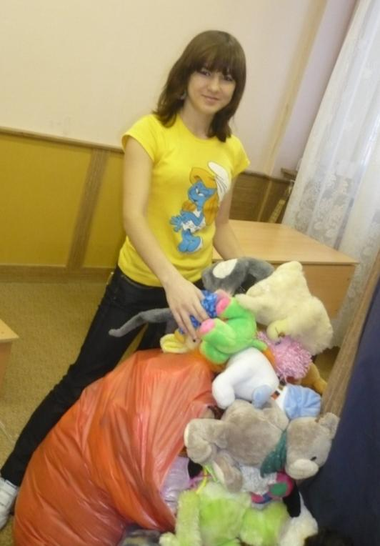
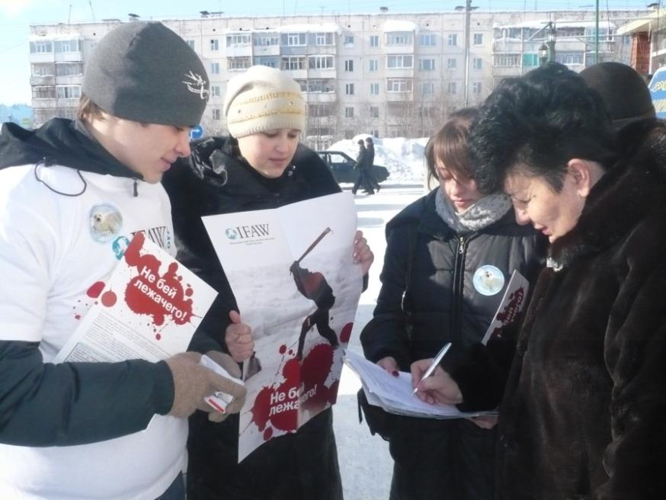
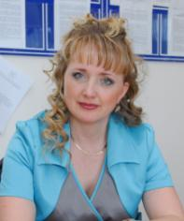
АЛЕШИНА ЕЛЕНА ВИКТОРОВНА

Slide 8
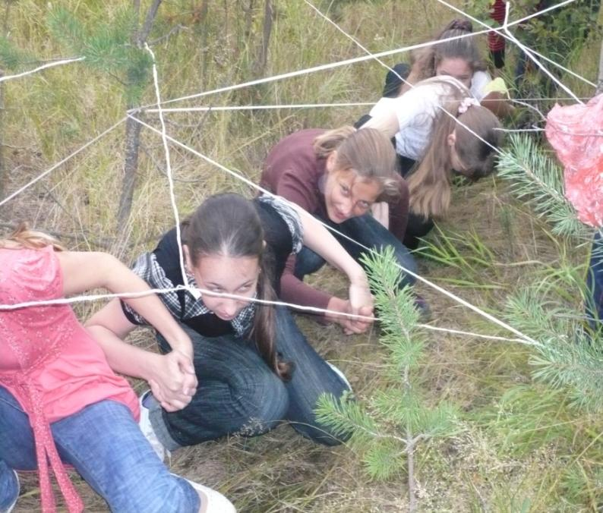
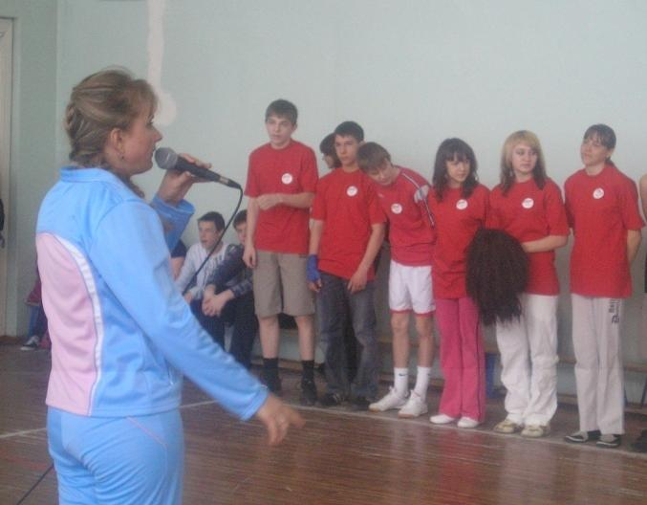
АЛЕШИНА ЕЛЕНА ВИКТОРОВНА

Slide 9
номинация
КЛУБМЕЙКЕР

Slide 10
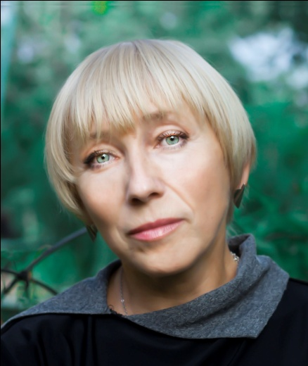
Нижний Новгород
МАЛОВА ГАЛИНА ЮРЬЕВНА

Slide 11
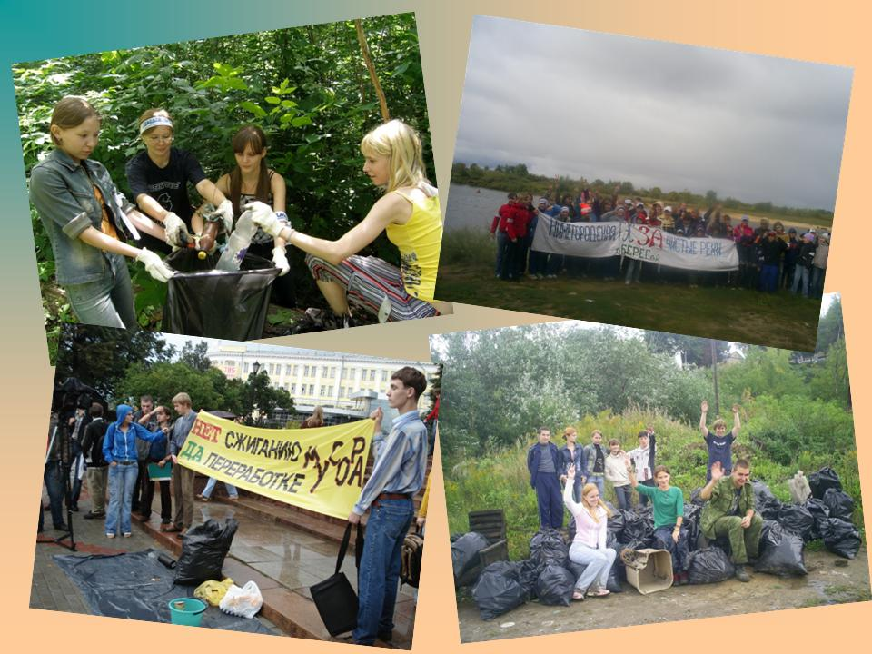
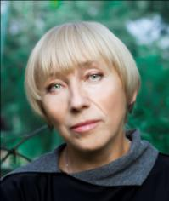
МАЛОВА ГАЛИНА ЮРЬЕВНА

Slide 12
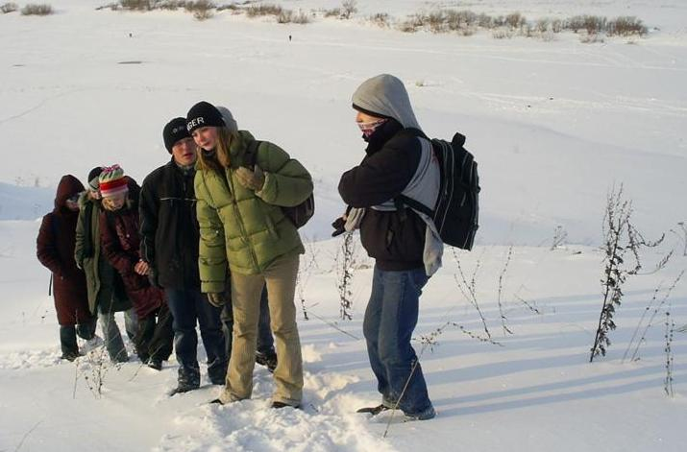
МАЛОВА ГАЛИНА ЮРЬЕВНА

Slide 13
номинация
МЕЦЕНАТ

Slide 14
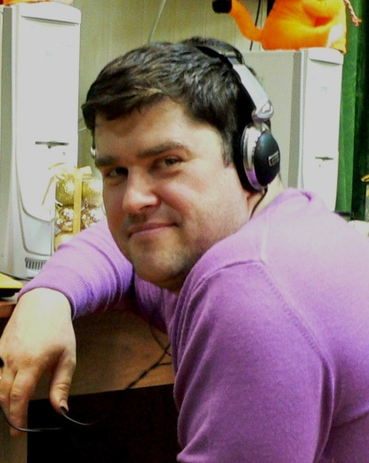
Москва
АНТОНЕНКО АНТОН ВЯЧЕСЛАВОВИЧ

Slide 15
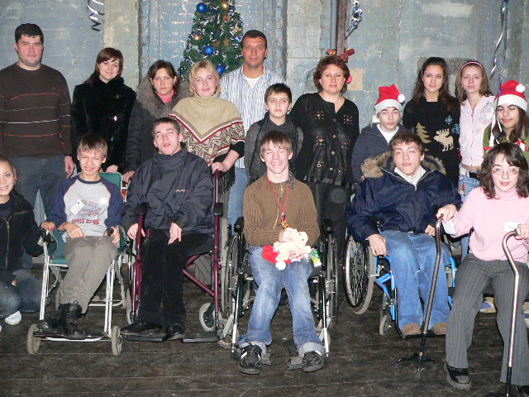
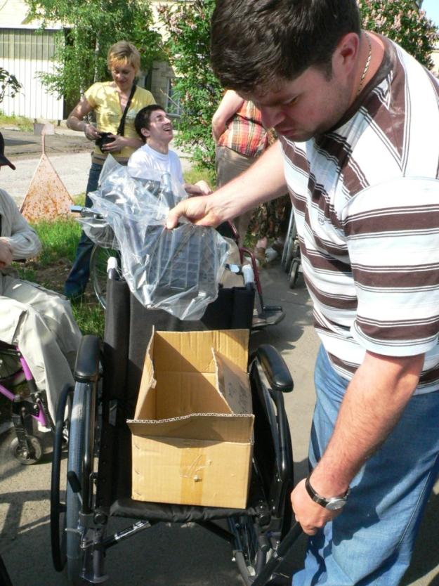
АНТОНЕНКО АНТОН ВЯЧЕСЛАВОВИЧ

Slide 16
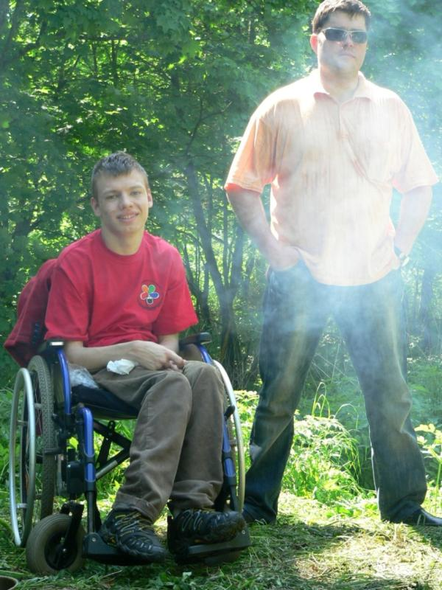
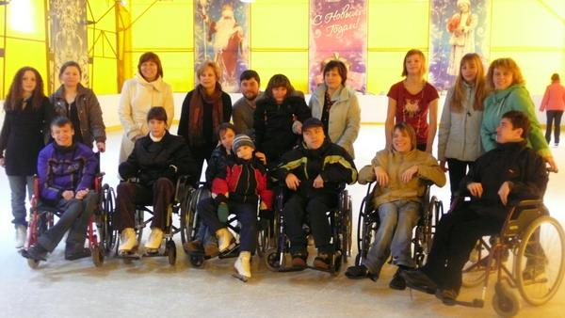
АНТОНЕНКО АНТОН ВЯЧЕСЛАВОВИЧ

Slide 17
номинация
ПРОРЫВ

Slide 18
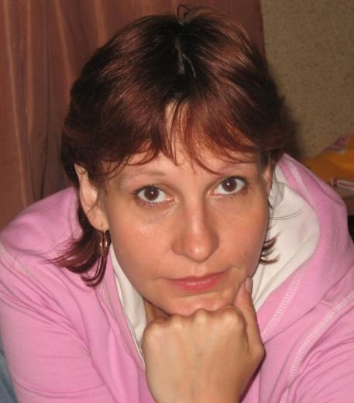
Нижний Новгород
КАРПИЛИНА ЕЛЕНА АЛЕКСАНДРОВНА

Slide 19
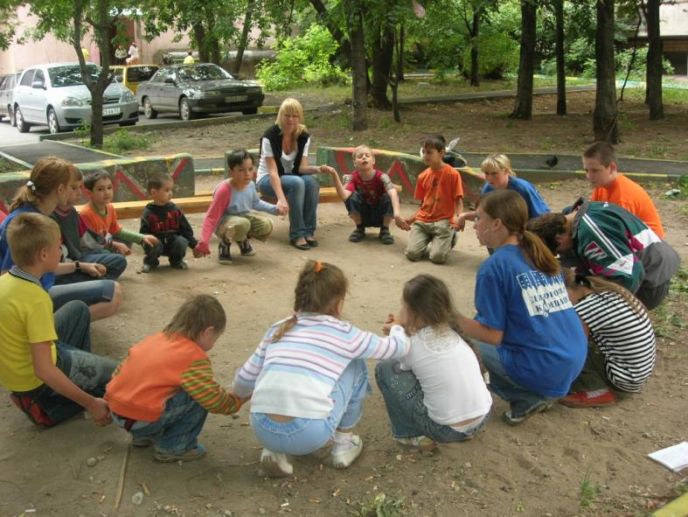
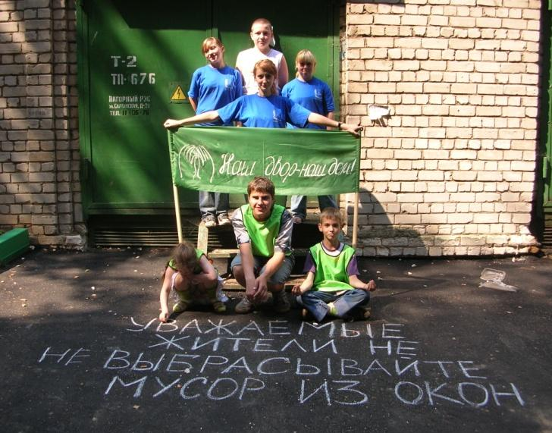
КАРПИЛИНА ЕЛЕНА АЛЕКСАНДРОВНА

Slide 20
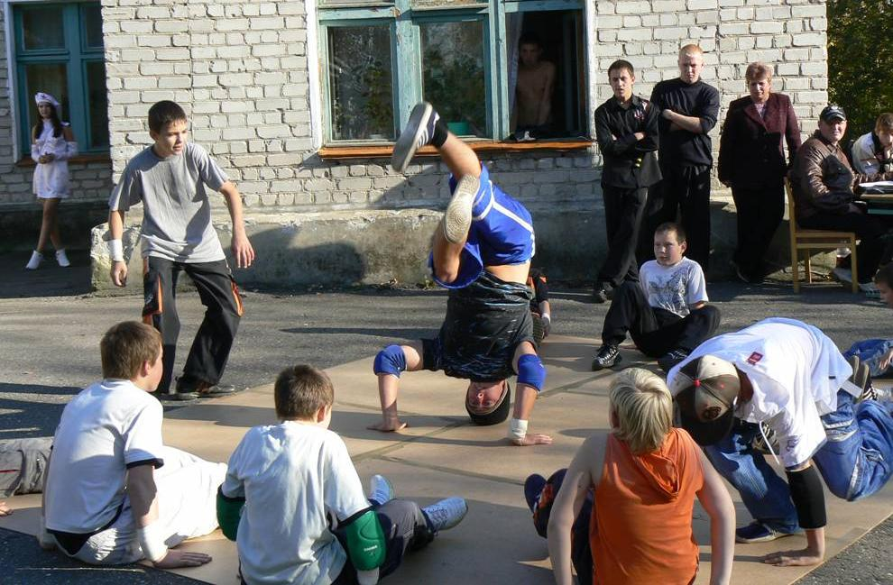
КАРПИЛИНА ЕЛЕНА АЛЕКСАНДРОВНА

Slide 21
номинация
КАПИТАН

Slide 22
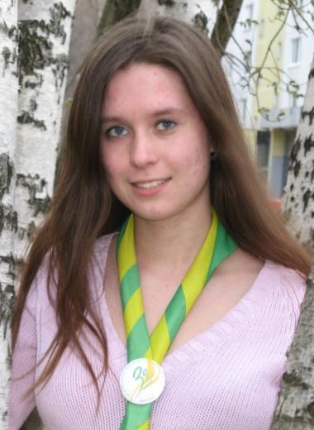
Зеленоград
МАНОХИНА АННА СЕРГЕЕВНА

Slide 23
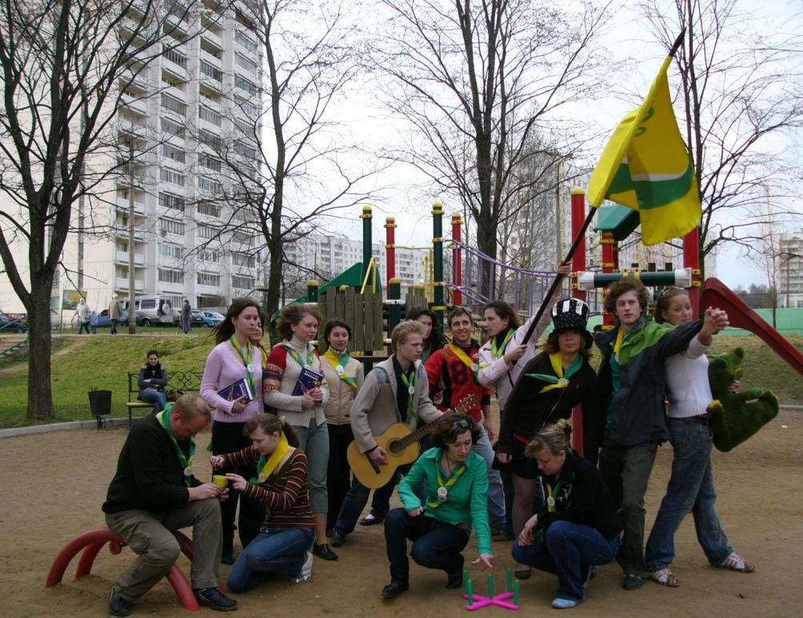
МАНОХИНА АННА СЕРГЕЕВНА

Slide 24
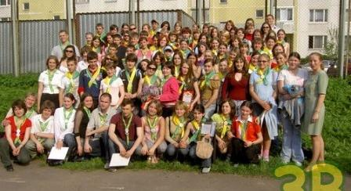
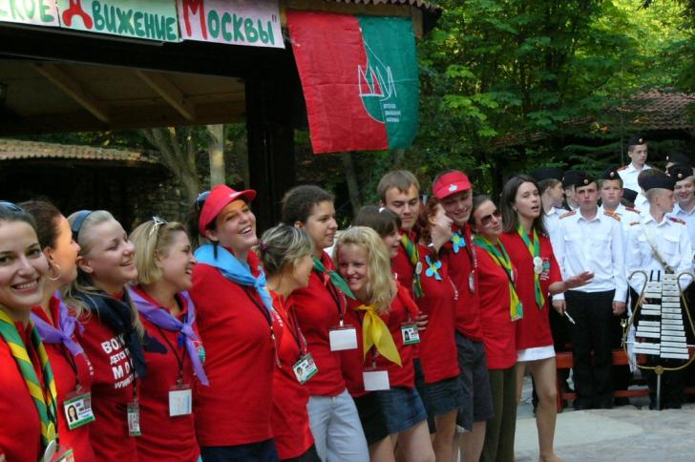
МАНОХИНА АННА СЕРГЕЕВНА

Slide 25
номинация
ИССЛЕДОВАТЕЛЬ

Slide 26
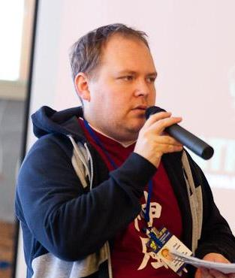
Кострома
КОЖИН ИЛЬЯ РУДОЛЬФОВИЧ

Slide 27
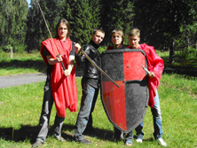
КОЖИН ИЛЬЯ РУДОЛЬФОВИЧ

Slide 28
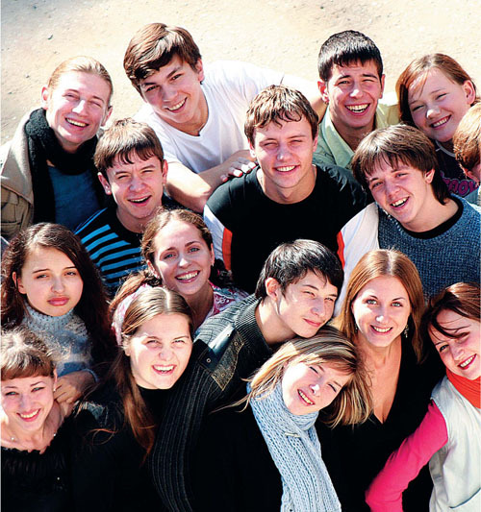
КОЖИН ИЛЬЯ РУДОЛЬФОВИЧ

Slide 29
ЛАУРЕАТЫ 2010

